Slide 1
软件工程
许毅

Slide 2
课程沿革
软件工程=
面向对象程序设计Java
+
软件工程

Slide 3
许毅
Email: xuyi0421@uestc.edu.cn
电话: 13550328895
团队: 可信云计算与大数据实验室
地点： 信软楼西108

Slide 4
成绩构成
平时 10
作业 20
大作业10
MOOC 10
期末考试 50

Slide 5
MOOC相关
课程连接:
https://www.icourse163.org/spoc/learn/UESTC-1464240166?tid=1471015486#/learn/announce
请按时学习，注意测验与作业提交截止时间和期末考试时间。总成绩占课程总成绩的10%

Slide 6
一些要求
课堂纪律
作业
不迟到，不早退，不旷课
鼓励提问，堂上堂下
点名，不定时（各种方式）
电子版为主，手写为辅
鼓励讨论，禁止抄袭
交作业期限：下周上课之前
课后
要有电脑，要动手写程序
要装软件，画各种图
鼓励和我讨论任何问题，最好是通过email
大作业布置和提交时间另行通知

Slide 7
第一部分 面向对象的程序设计 ——Java

Slide 8
JAVA的地位

Slide 9
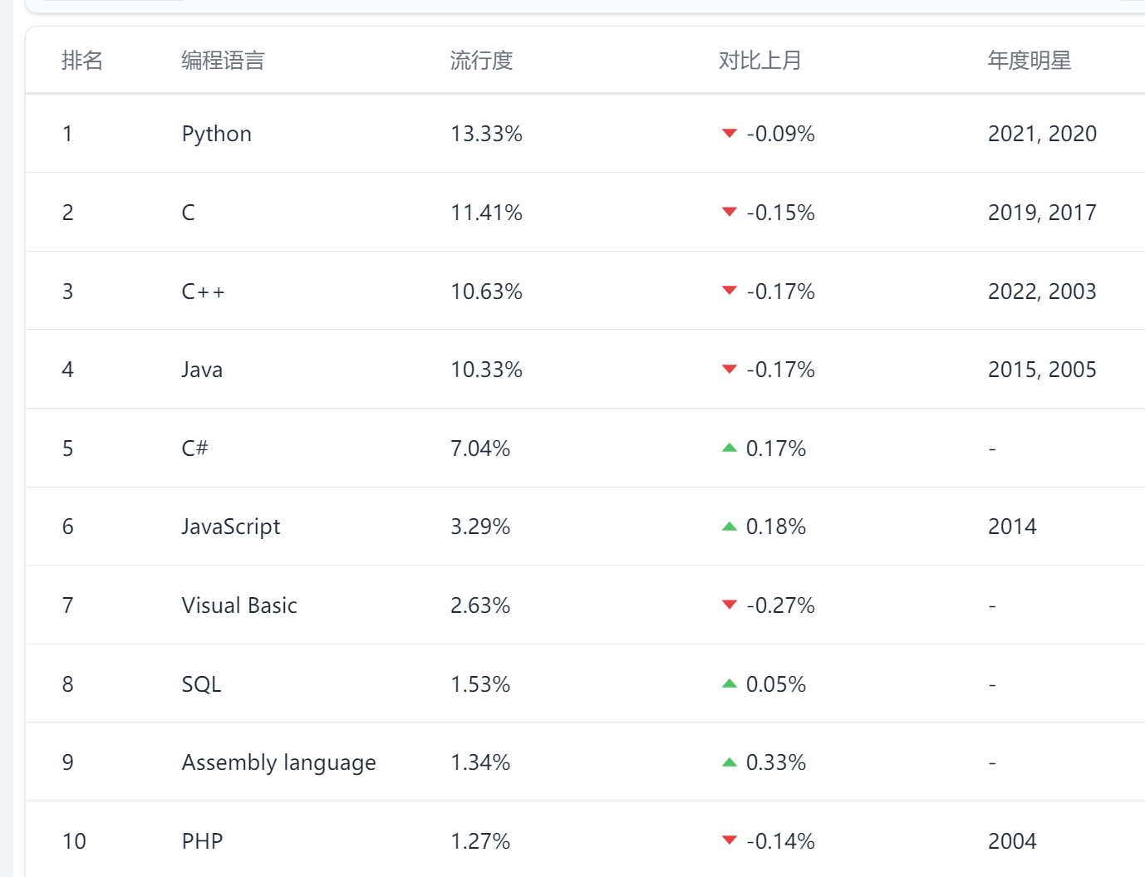
2023年8月

Slide 10
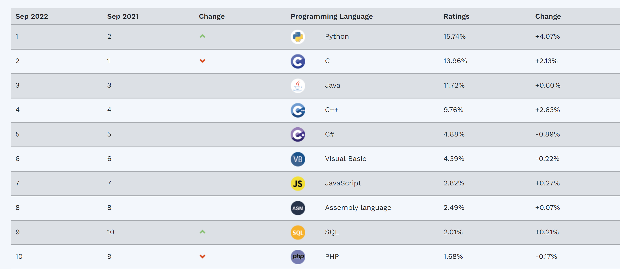
2022年9月

Slide 11
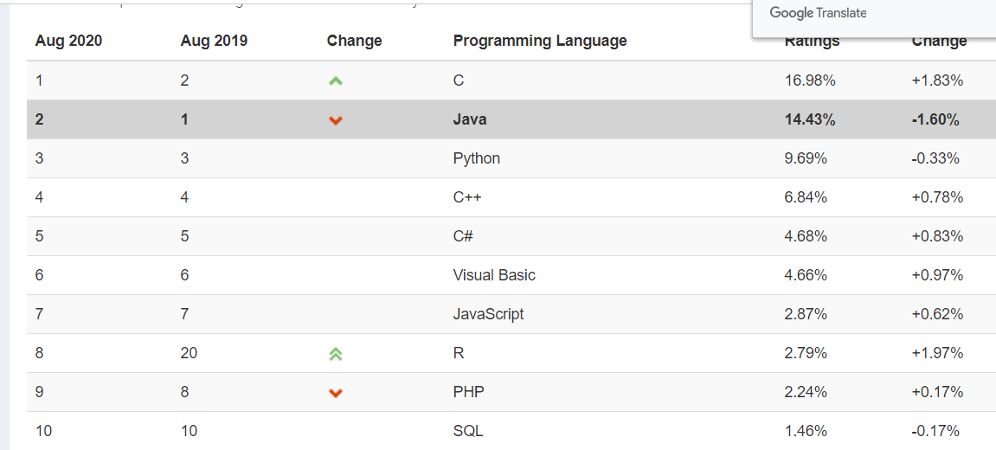
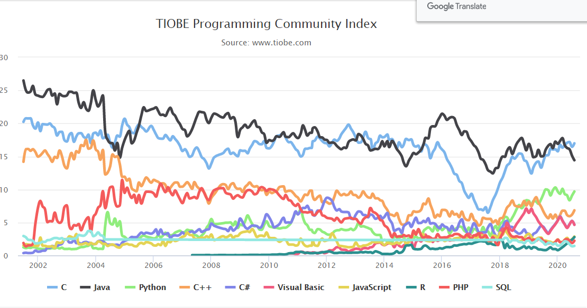

Slide 12
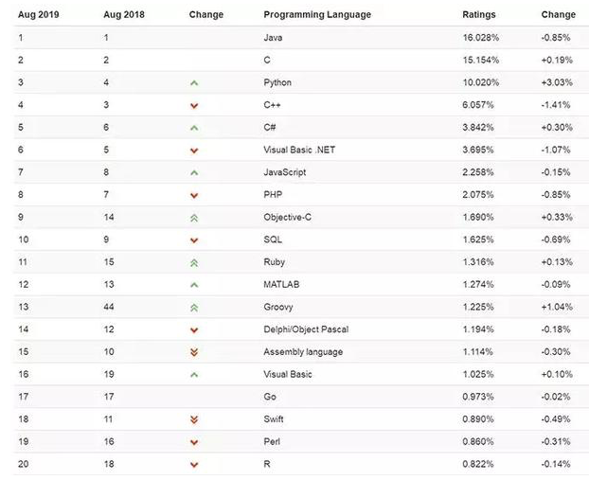

Slide 13
参考资料
《Java编程思想》, Thinking in JAVA, Bruce Eckel
《Java程序设计教程》, Java How to Program, H.M.Deitel
《Java 7程序设计》, Java 7: A Beginner’s Tutorial, Budi Kurniawan
《Java编程语言》, The Java Programming Language, Ken Arnold, James Gosling, and David Holmes
《Java核心技术》， Core java Cay S. Horstmann，Gary Cornell

Slide 14
第1章 Java 概述
Java发展历史
Java语言特点
Java开发工具
Java程序基本结构
Java 程序的开发

Slide 15


Java发展历史
源于1990年12月Sun初期的绿色计划Green Project和Oak语言（Java的雏形）。
由James Gosling牵头，13人参加，1991年4月，James Gosling，以C++语言为基础，开发了一种可在不同平台上工作、可令不同设备互联的程序设计语言—Oak。
绿色计划不仅创建了Oak，同时还创建了一种操作系统、一种图形用户界面和一种名为Star7（*7）的手持设备。

Slide 16
Java发展历史（续）
1994年SUN的共同创始人Bill Joy（Berkeley Unix的创始者）使Oak可以设计一种可在任何操作系统中运行的小程序Applet。
1995年1月，Oak名字已经被别人注册，Oak更名为Java，并开发了第一个支持Java Applet的Web浏览器Hotjava。
1995年5月，Sun在San Francisco举行的Sunworld会议上正式公布了Java技术。

Slide 17
Java发展历史（续）
1996年1月，第一个Java开发工具包(Java Development Kit)JDK1.0诞生。
1997年2月18日，JDK1.1发布。
1998年12月4日，JDK1.2隆重发布，标志着Java2平台的诞生。
1998年12月8日，Java2企业级平台J2EE发布。

Slide 18
Java发展历史（续）
1999年6月，SUN公司发布Java的三个版本：标准版、企业版和微型版(J2SE、J2EE、J2ME)。
2000年5月8日，JDK1.3发布。
2001年6月5日，NOKIA宣布，到2003年将出售1亿部支持Java的手机。
2001年9月24日，J2EE1.3发布。
2002年2月13日，JDK1.4发布。
2002年2月26日，J2SE1.4发布，自此Java的计算能力有了大幅提升。
2004年9月30日，J2SE1.5发布，是Java语言的发展史上的又一里程碑事件。为了表示这个版本的重要性，J2SE1.5更名为J2SE5.0。

Slide 19
Java发展历史（续）
2005年6月，在JavaOne大会上，SUN公司公开Java SE 6。Java各种版本更名以取消其中的数字“2”：
J2EE：Java EE。
J2SE：Java SE。
J2ME：Java ME。

Slide 20
Java发展历史（续）
2006年12月，SUN公司发布JRE6.0
2009年12月，SUN公司发布Java EE 6
2009年4月20日，Oracle宣布以每股9.50美元，总额74亿美金收购SUN公司。
2011年7月28日，Oracle公司发布Java SE 7
2014年3月18日，Oracle公司发表Java SE 8
2017年9月21日，Oracle公司发表Java SE 9
2018年3月21日，Oracle公司发表Java SE 10
2018年9月25日，Java SE 11发布
2019.3 12 2019.9 13 2020.3 14 2020.9 15
2021.3月 16 2021.9 17 2022 3月 18

Slide 21
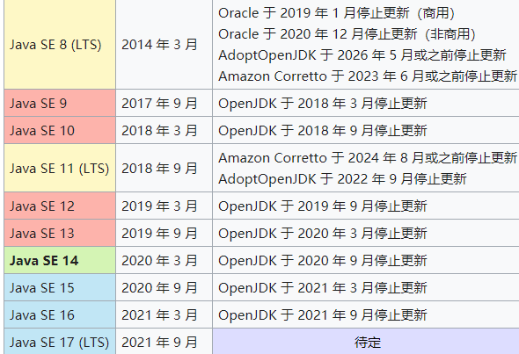

Slide 22
Java发展历史（续）
Java 技术的多功能性、有效性、平台的可移植性以及安全性已经使它成为网络计算领域最完美的技术。
截止到2020年5月，Java 已达95.5%服务器端占比, 25亿器件运行着Java, 7.08 亿台移动设备运行Java，7 亿台PC运行Java，10 亿张智能卡使用Java,还拥有28款可兼容性服务器。在全球范围内,Java技术已广泛应用于提高道路和航空安全性、从大洋深处采集科学应用所需的信息、提升作物质量、通过量化处理来协助战胜饥饿、模拟人的大脑与肌骨系统以及游戏等各个领域。

Slide 23
Java发展历史（续）
日臻完善、极度强大而且功能繁多的Java技术已经成了开发商的无价之宝，利用它可以：
在一个平台上编写软件，在另一个平台上运行。
创建可在Web浏览器和Web服务中运行的程序。
开发适用于联机论坛、存储、投票、HTML格式处理以及其它用途的服务器端应用程序。
将基于Java技术的应用程序或服务组合在一起，以生成高度自定义的应用程序或服务。
为移动电话、远程处理器、低成本的消费产品以及任何具有数字核心的设备编写强大而高效的应用程序。

Slide 24
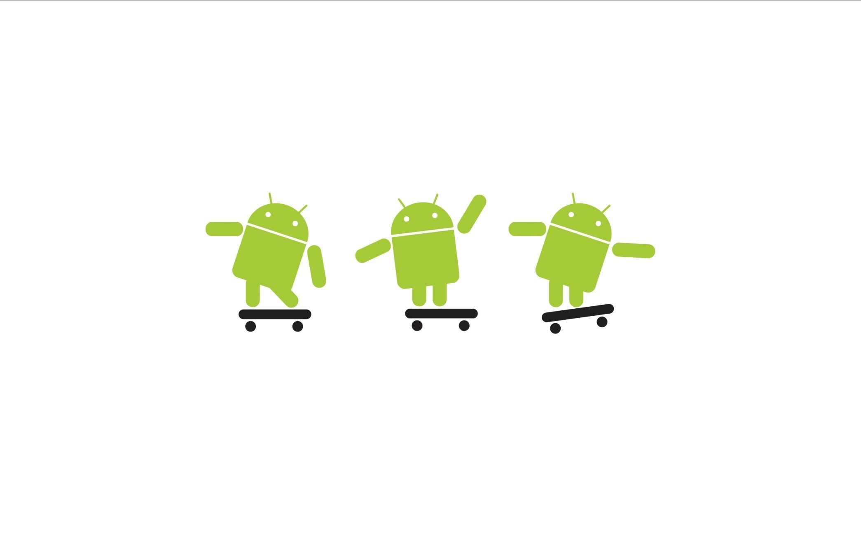
Android是不是java？

Slide 25
什么是Java？
一种编程语言；
一种开发环境；
一种应用程序环境；
一种部署环境。

Slide 26
第1章 Java 概述
Java发展历史
Java语言特点
Java开发工具
Java程序基本结构

Slide 27

Java语言特点
简洁性
面向对象
动态性
安全性
可移植性
高性能
多线程
分布式
健壮性

Slide 28
Java语言特点：平台无关性
编译器所生成的可执行代码是基于抽象处理器─Java虚拟机(JVM：Java Virual Machine)来实现。
Java虚拟机就是虚拟运行Java代码的假想计算机，其定义为：运行经过编译的Java目标代码的计算机的实现。
编译生成的代码不针对任何具体的硬件体系结构和软件平台的代码--“字节码”。

Slide 29

Write once, run anywhere！

Slide 30
Java语言特点：简洁性
由C++衍生而来，其语言风格与C++类似，但进行了很大的简化和改进。
抛弃了C++中一些不是绝对必要的东西，如头文件、指针、结构、联合、隐式的类型转换和操作符重载等
Java支持单重继承，但接口(interface)能实现多继承——故没有多继承混乱、复杂的问题。

Slide 31

Java语言特点：安全性
对内存访问是通过对象实例变量（引用）实现的，防止在网络系统或分布系统环境下特洛伊木马等手段访问对象的私有成员。
Java语言不支持指针，避免了指针操作的安全隐患。
Java语言提供的内存管理机制，有自动搜集“内存垃圾”程序。

Slide 32
Java语言特点
动态性
分布式系统中动态地维护应用程序和对支持类库间一致性，可避免像类库升级问题。
在类库中可以自由地加入新的方法和实例变量而不会影响用户程序的执行。
高性能
Java字节码格式设计中充分考虑到它的机器码执行效率，很容易直接转换成对应于特定处理器的高性能机器码。
多线程
自身的多线程利用系统的空闲执行一些常规处理等。
提供对多线程的语言级支持，提高程序执行效率。
分布式
Java是一个适用于网络的语言，它的设计是分布式计算变得容易起来。
提供的类库支持对TCP/IP协议处理，可以通过URL地址访问网络上其它的对象。
Java支持WWW的C/S和B/S的计算机网络模型，它可以支持分布式的数据分布和操作分布。
可以动态的创建实例、调用方法、访问属性等。

Slide 33
Java语言特点：面向对象
面向对象程序设计：Object Oriented Programming，OOP
计算机程序是由单个能够起到子程序作用的单元或对象组合而成。
Java是一个典型的面向对象程序设计语言

Slide 34
面向对象
程序设计语言分四个发展阶段：
第一代语言: 二进制机器代码
第二代语言: 汇编语言 (Low Level Language LLL)
第三代语言: 高级语言 (HLL)
第四代语言: 面向对象语言（OOP Object Oriented Programming ）
第五代语言：(?)

Slide 35

面向对象：类、对象和实体
计算机世界
现实世界
映射
对象
实体
抽象
抽象
实例化
计算机逻辑
的实现
类
抽象数据类
概念世界

Slide 36
面向对象：类和对象
class Car {
int color;
int number;
int speed;
void brake() { … }
void speedUp() {…};
void slowDown() { … }
}
现实生活中的实体
计算机中
的对象的原型

Slide 37
面向对象：类和对象
计算机中
的对象
class Car {
int color;
int number;
int speed;
void brake() { … }
void speedUp() {…};
void slowDown() { … }
}
…
Car myCar = new Car();
myCar. speedUp() ;
myCar.brake();
…

Slide 38
面向对象：类和对象
类是Java语言的最基本概念，是组成Java程序的基本要素
类是Java的执行单位，Java运行的就是Java类本身
类封装了该类对象的变量和方法
对象是类的实例化，对象的创建是通过对象构造方法来实现的
我们可以生成多个对象，通过消息传递来进行交互，最终完成复杂的任务
类
对象

Slide 39
面向对象：类和对象
软件对象通过相互间传递消息来相互作用和通信
一个消息由三部分组成:
1. 接受消息的对象
2. 方法的名字
3. 方法需要的参数
attribute
message
methods
对象B
对象 A

Slide 40
Java语言特点：面向对象
Java语言具有真正的面向对象语言的特点，除了数值、布尔和字符三种基本的数据类型外，其它类型都是对象。
它支持封装、多态性和继承。
封装就是将对象内的数据和代码联编起来，形成一个对象；
多态性是指一个接口，有多个内在实现形式表示；
继承是指某一对象直接使用另一对象的所有属性和方法的过程，

Slide 41
第1章 Java 概述
Java发展历史
Java语言特点
Java开发工具
Java程序基本结构

Slide 42
Java开发工具
JDK
Oracle提供的Java SE: 如JDK1.8。
OpenJDK：GPL许可真正免费的Java平台的实现
IDE
原Sun免费的开源NetBeans IDE
基于IBM捐赠的开源Eclipse
IntelliJ IDEA

Slide 43
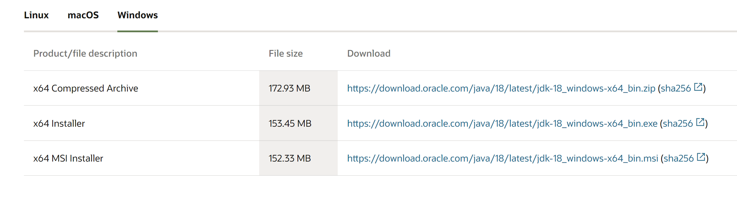
Java开发工具：JDK
Java Development Kit
JDK下载:
https://www.oracle.com/java/technologies/downloads/
免费下载JDK的最新版本JDK。
国内镜像JDK安装包：https://repo.huaweicloud.com/java/jdk/

Slide 44

Java开发工具：JDK
JDK安装
运行下载的JDK安装包：
安装Java开发环境。
安装到任意文件夹：
C:\Program Files\Java\目录下。

Slide 45
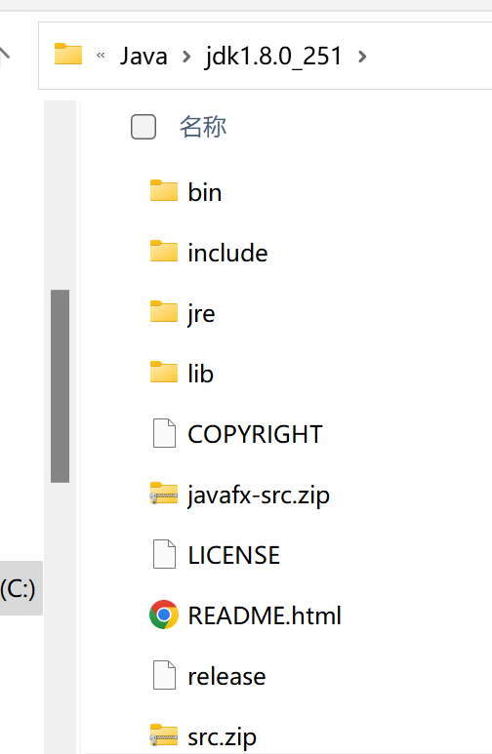
Java开发工具：JDK
如左图所示的目录结构：
bin：
Java编译器：javac
Java解释器：java
Applet观察器：appletviewer
lib：
核心及基础类库:
tools.jar
rt.jar

Slide 46
Java开发工具：JDK
环境参数设置
path：
set path=C:\Program Files\Java\jdk1.6.0_16\bin; %path%
classpath：
set classpath =.;C:\ProgramFiles\Java\jdk1.6.0_16\lib\tools.jar

Slide 47
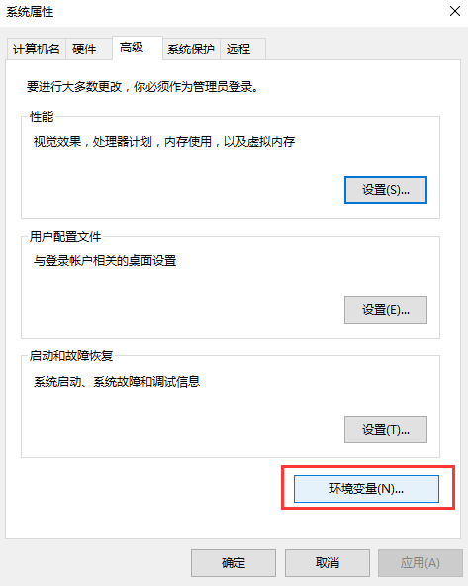

Slide 48
Java开发工具：JDK
Java编译器：javac
源程序(.java)编译生成字节码(.class)
格式：
javac [<options>] <source_file>
<options >为编译选项
-classpath <路径;路径;...>：指定在编译中，引用类搜索路径表，以“;”分隔。
-d <目录;目录;...>：指定生成的类文件存放路径，目录间由“;”分隔，与程序中的package联合使用。
<source_file>是扩展名为.java的源文件
例： javac HelloWorldApp.java

Slide 49
Java开发工具：JDK
Java解释器：java 将字节代码在机器上解释执行
格式：
java [<options>] <classname> [<arguments>]
<options>为编译选项
-classpath<路径;路径;...>：指定运行的类文件目录，路径间以“;”分隔。
<classname>是扩展名为.class的类名
<arguments>是输入保存在main()方法中的args[]数组中的参数。
例： java HelloWorldApp

Slide 50
第1章 Java 概述
Java发展历史
Java语言特点
Java开发工具
Java程序基本结构
Java 程序的开发

Slide 51
Java程序基本结构
Java程序基本结构
Java源程序是以.java为扩展名的文件;
这些文件就是Java编译器javac的编译单元;
每个单元可以由：
最多有一条package语句；
任意条import语句；
至少有一个类class声明或接口interface声明构成

Slide 52
第1章 Java 概述
Java发展历史
Java语言特点
Java开发工具
Java程序基本结构
Java 程序的开发

Slide 53
一个基本的java程序
class HelloWorldApp {
public static void main(String args[]){
System.out.println("Hello, Java World !");
}//end of main method
}//end of class

Slide 54
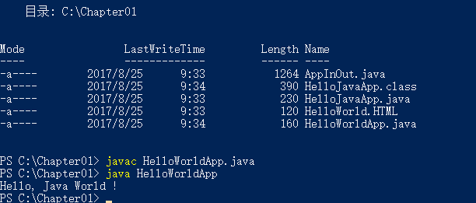
命令行编译与运行

Slide 55
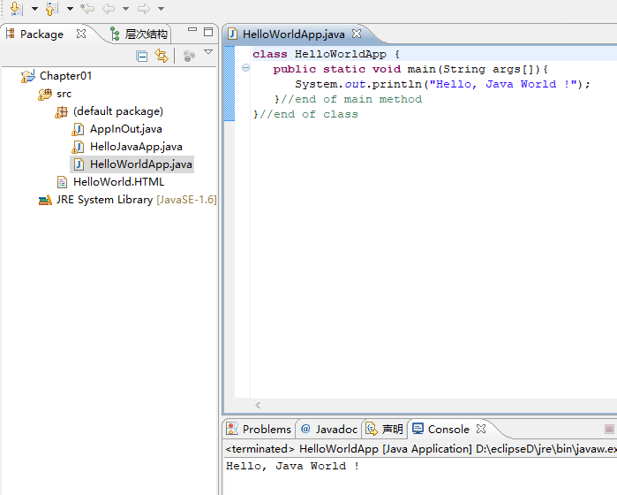
IDE-Eclipse

Slide 56
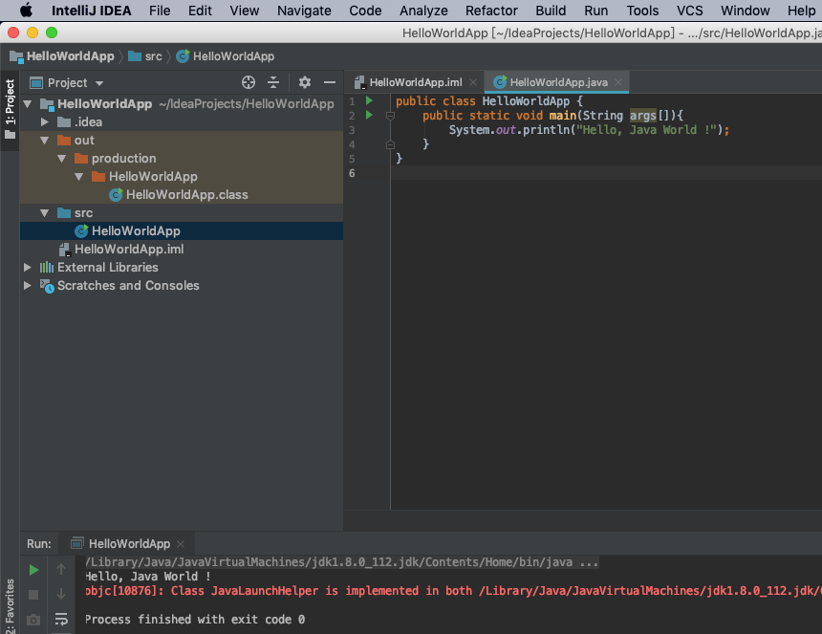
IntelliJ IDEA

Slide 57
一个applet小程序（已过时，了解）
/**
HelloJavaApp.java
*/
import java.applet.Applet;
import java.awt.Graphics;
public class HelloJavaApp extends Applet{
public void paint(Graphics g){
g.drawString("Hello, Java Applet World !",50,25);
}
}

Slide 58
配套的HTML文件
<HTML>
<BODY>
<APPLET CODE="HelloJavaApp.class" WIDTH=500 HEIGHT=200>
</APPLET>
</BODY>
</HTML>

Slide 59
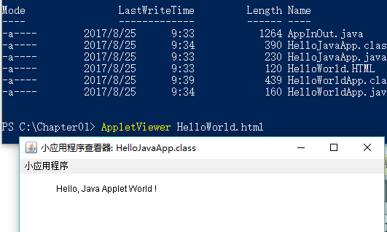
运行及结果

Slide 60
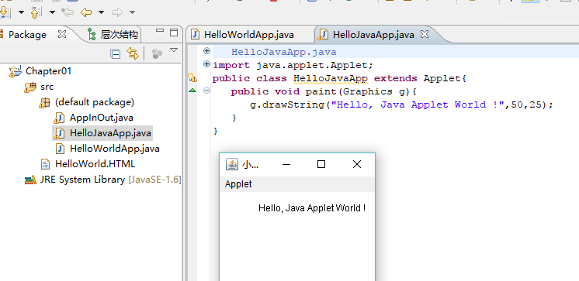

Slide 61
AWT图形界面JAVA程序
/**
源程序：AppInOut.java
*/
import java.awt.*;
import java.awt.event.*;
/**
源程序：AppInOut.java
*/
public class AppInOut{
public static void main(String args[]){
new FrameInOut();
}
}
class FrameInOut extends Frame implements ActionListener{
Label prompt;
TextField input,output;
Button btn;
FrameInOut(){
super("图形用户界面的Java Appliction程序");
prompt=new Label("请输入您的名字：");//创建标签
input=new TextField(6); //创建文本框
output=new TextField(20); //创建文本框
btn=new Button("关闭");//创建按钮
setLayout(new FlowLayout());//界面上的图形对象的布局策略
add(prompt);
add(input);
add(output);
add(btn);
input.addActionListener(this); //向事件监听者注册
btn.addActionListener(this); //向事件监听者注册
setSize(300,200);
show();
}
public void actionPerformed(ActionEvent e){
if(e.getSource()==input) //判断事件源
output.setText(input.getText()+",欢迎进入Java世界!");
else{
dispose();
System.exit(0);
}
}
}

Slide 62
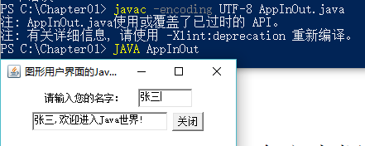
命令行编译与运行

Slide 63
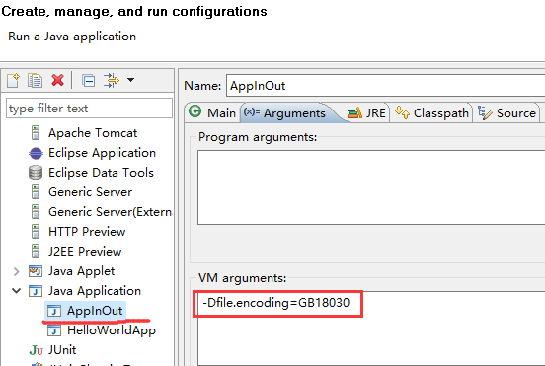
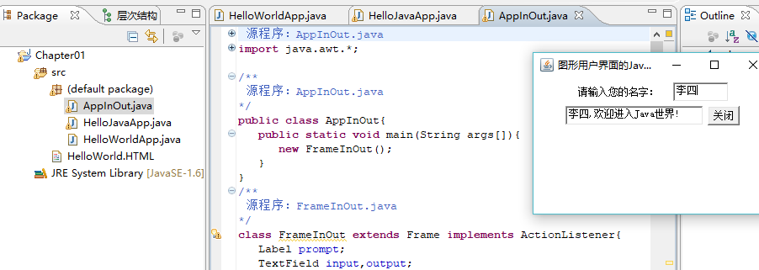
IDE-eclipse

Slide 64
Java程序两大类型
Application：Java应用程序
由Java解释器控制执行的，它可以在任何装有JVM的计算机上运行。
Applet：Java小应用程序
嵌入到Ｗeb页面中，由Java兼容浏览器控制执行；
是一种“寄生”运行方式，它要依赖HTML文件以及Web浏览器。

Slide 65
Java程序两大类型： Application
Java应用程序：Application编程
Application是可独立运行的Java程序，它由一个或多个类组成，其中必须有一个类中定义了main()方法，main()方法是Application运行的起始点。
实现Application编程需要三个步骤：
使用字符编辑器上输入并保存Java源程序代码；
使用编译器javac对源程序(.java)进行编译，生成对应的字节代码程序(.class)；
使用解释器java对Java字节码程序(.class)解释执行。
HelloWorldApp.java

Slide 66
Application编译运行流程
Javac
源程序(.java)
Java编译器
Java字节码文件
(.class)
java
Java虚拟机
Java解释器
Linux下的
字节码解
释程序
Window下
的字节码解
释程序
能直接解释
Java字节码
CPU
执行
执行
计算机操作系统

Slide 67
Java程序两大类型： Applet（了解）
Java小应用程序：Applet编程
Applet程序是在Java兼容浏览器上执行；
实现Applet编程需要四步，前两步同Application：
使用字符编辑器上输入并保存Java源程序代码；
使用编译器javac对源程序(.java)进行编译，生成对应的字节代码程序(.class)；
将Applet的字节码嵌入到HTML文件中；
使用Web浏览器(支持Java)或appletviewer观察器来对Java字节码程序(.class)解释执行。
HelloJavaApp.java

Slide 68
Applet执行过程
Myapplet.html
AppletEx.class
WWW服务器
存放HTML
WWW服务器
存放.class
请
求
Html
文
件
下
载Html
文
件
请
求
Applet
字节码
文
件
下
载
字
节
码
WWW浏览器
（Browser）
解释执行Html文件 解释执行字节码(plugin支持)

Slide 69
Java 程序执行过程比较
Java源程序
（.java）
Java编译器
（javac.exe）
编译
Java字节码文件
（.class）
超文本
（.html）
嵌入
下载
Java解释器
（java.exe）
Web浏览器
运行
运行
Windows操作系统
Windows操作系统
Java 虚拟机
Java 虚拟机
Application执行过程
Applet执行过程

Slide 70
Applet和Java Application
运行方式不同
Java Applet程序不能单独运行，它必须依附于一个用HTML语言编写的网页并嵌入其中
运行工具不同
Java Application程序被编译以后，用普通的Java 解释器就可以使其边解释边执行，而Java Applet必须通过网络浏览器或者Applet观察器才能执行
程序结构不同
每个Java Application程序必定含有一个并且只有一个main方法;Applet没有含main方法的主类
受到的限制不同
Java Application程序可以设计成能进行各种操作的程序，包括读／写文件的操作

Slide 71
Java虚拟机
Java虚拟机(JVM：Java Virtual Machine)是虚拟运行Java代码的假想计算机。
Java编译程序是将Java的源程序编译成JVM可执行代码，即字节码(byte-code)，由解释器在运行过程中创立内存布局，更加有效地保证了Java的可移植性和安全性。
提供硬件平台规范；
解读独立于平台的已编译的字节码；
可当作软件或硬件来实现；
可在Java技术开发工具或Web浏览器上实现。

Slide 72
Java虚拟机
解释器在JVM字节码运行中，分三个阶段：
代码的装入，是由类装载器(class loader)完成；
代码的校验，用于发现各种可能出现的错误；
代码的运行，在代码校验后就可以执行了。
代码的运行有两种执行方式：
即时编译方式：由代码生成器先将字节码转换成机器码，再全速执行该机器码；
解释执行方式：由解释器通过每次翻译并执行一小段代码来完成字节码程序的所有操作。
类装配器
字节码验证器
解释器
代码生成器
运行支持库
本地系统

Slide 73
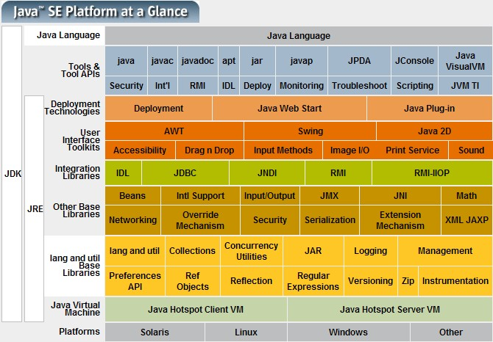

Slide 74
作业
下载并安装JDK软件包，尝试阅读其中的JDK文档。
Java主要包含哪三个版本，每个版本有什么功能，各个版本的应用领域有哪些？
编写一个Java application，利用JDK软件包中的工具，在命令行编译并运行这个程序，要求在屏幕上显示“世界你好！”。
在eclips或者你喜欢的IDE中建立项目，并添加上一题的源程序，并运行。

Slide 75
作业提交方式
所有作业在QQ群提交，老师会在QQ群布置作业，然后对应提交该次作业
作业提交word文档
期限: 下周上课铃之前
文档标题写清楚：学号，姓名，第几次作业
作业文件名为：学号姓名第几次.docx
作业内容：
程序题：
源程序贴文本，执行结果截图
操作题（如软件安装）：截图表明完成即可
普通题
写明序号和答案
思考题
思考即可
思考即可，不用成文
需提交内容放入word文档，文件名例如： 2000xx张三第一次作业.docx

Slide 76
补充作业
教材第一章课后作业
普通题直接在书上完成
编程题自行编程调试通过
补充作业不需要提交到QQ群

